Slide 1
Interaction log pattern Visualization supporting Recover and Reuse
김영택, 김이은

Slide 2
Problem
Visual Analytics(VA)에서 개개인이 얻은 insight 와 그에 대한 reasoning process 를 팀에 공유하고, 이를 다시 재활용하는 것이 쉽지 않다.
문제가 명확하지 않은 경우
데이터는 가지고 있지만, 어떤 결과를 도출해야 될지 모르는 경우
기존의 VA 툴(excel, Spotfire, Tableau 등)은 분석 로그 history 기능을 제공하지만, 단순히 linear history에 대한 recall 정도에 그친다. ➔ 얻은 insight를 공유하기 위한 방법도 제한적임
Data domain : 개발자의 SCM 및 ITS 데이터 활용

Slide 3
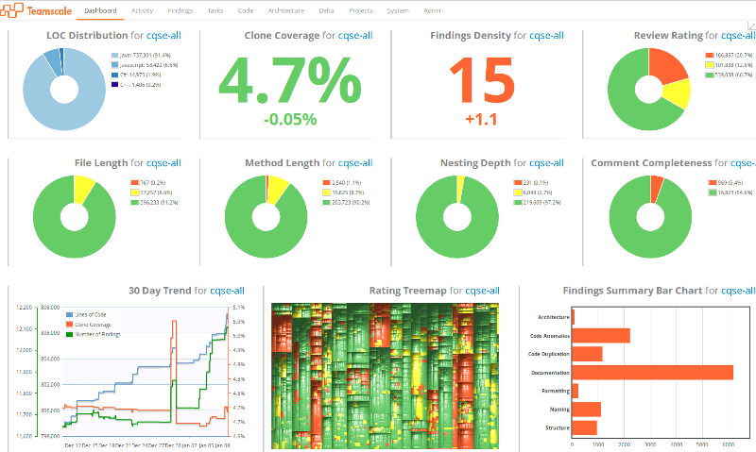
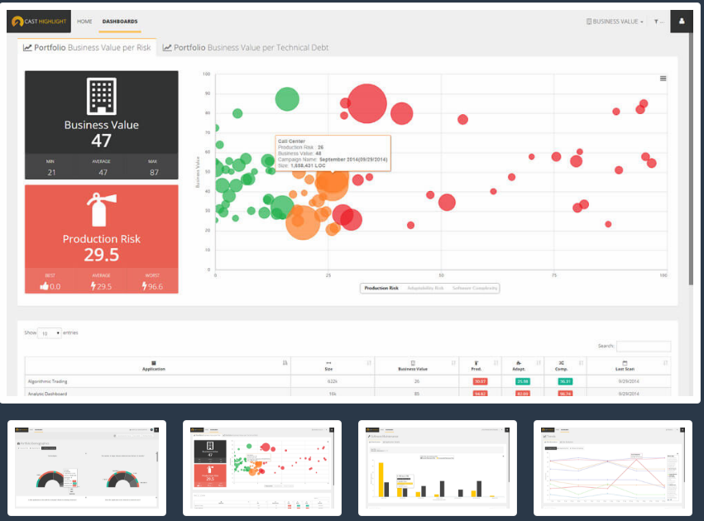
Infographic Tiles
or Charts w/ static view
The input (i.e. big data): 이미 수많은 데이터가 존재
Notes:
최근 관심사는 데이터

Slide 4
Expected Contribution
⇒ define practical and reusable visual encoding/interaction logging pattern
⇒ provide interface that allows recover and reuse by visualizing the log pattern

Slide 5
Related works - Visual Analytics Provenance
Manually
perceive
capture
encode
recover
reuse
Interests in this project
C. North et al., “Analytic Provenance: Process + Interaction + Insight,” 29th Annu. CHI Conf. Hum. Factors Comput. Syst. CHI 2011, pp. 33–36, 2011

Slide 6
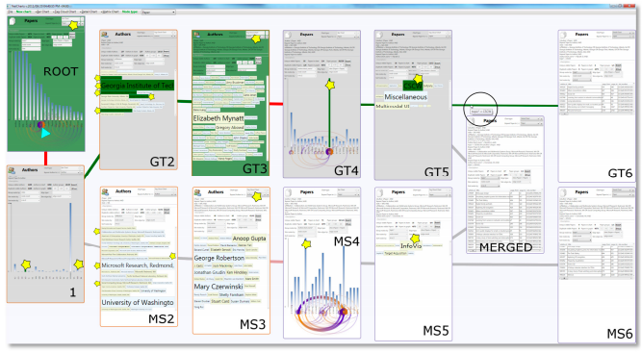
Related works - Graphtrail
Dunne, C., Henry Riche, N., Lee, B., Metoyer, R., & Robertson, G. (2012). GraphTrail: analyzing large multivariate, heterogeneous networks while supporting exploration history. CHI, Human Factors in Computing Systems, 1663-1663-1672–1672.

Slide 7

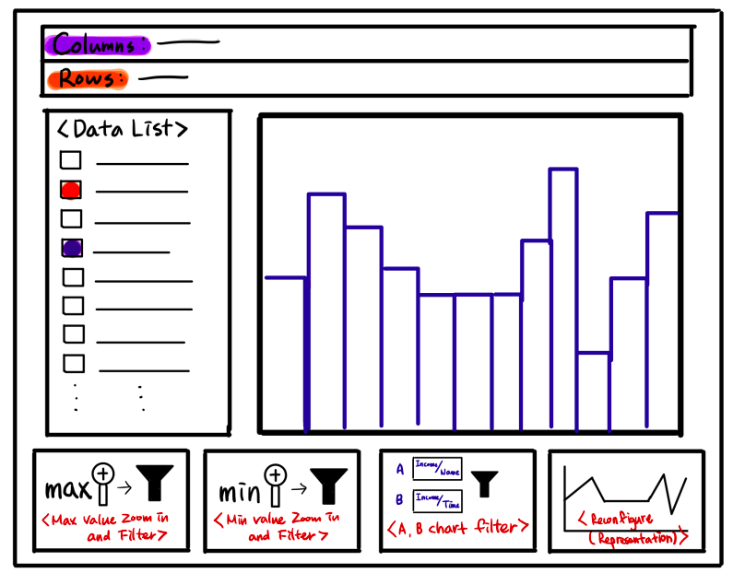
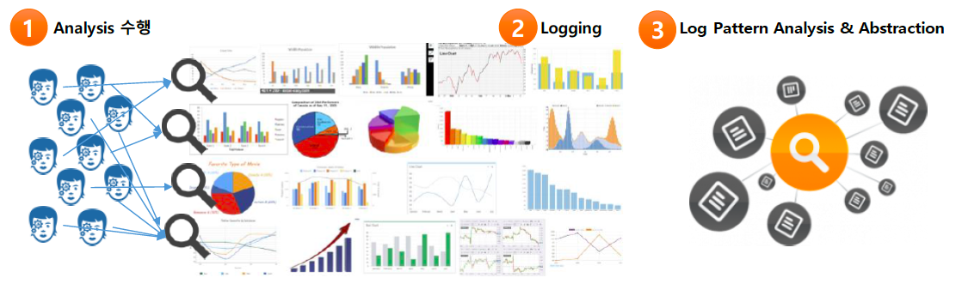
Deliverables
1-3 단계 : VA tool 및 related work 조사를 통해 매뉴얼하게 분석 4 단계 : log pattern data를 사용한 시각화 디자인(recover & reuse 기능을 지원하는 interaction 포함)

Slide 8
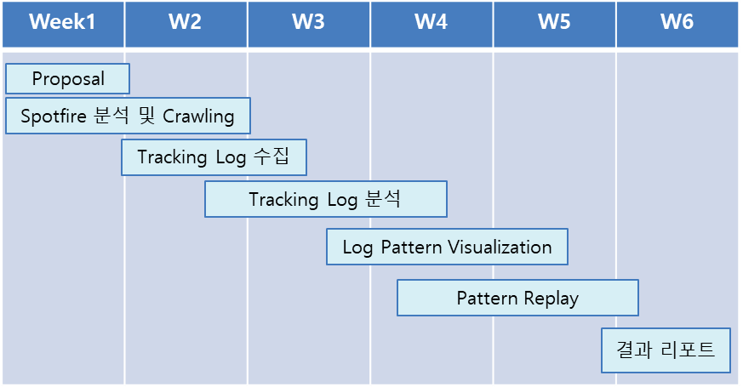
Schedule

